Slide 1
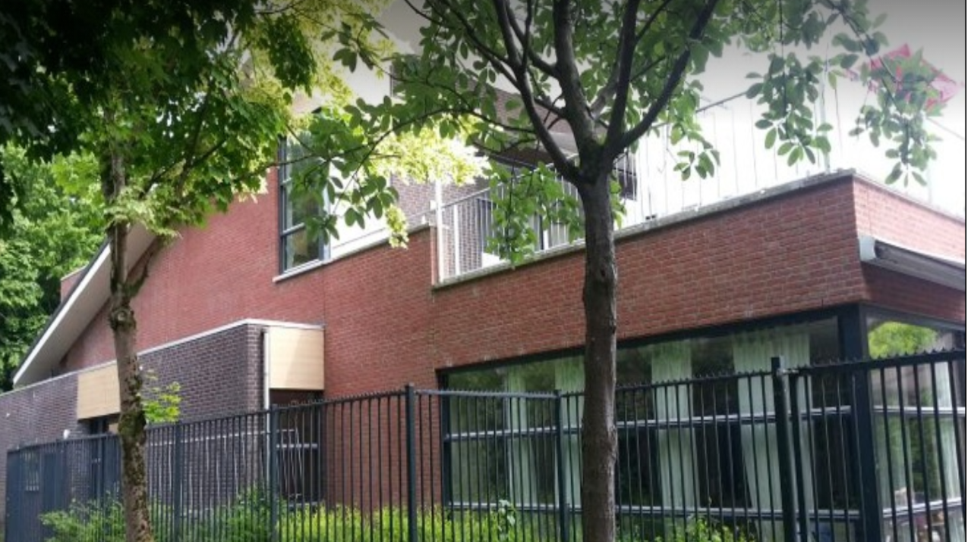
Periode 3.3
Week 3

Slide 2
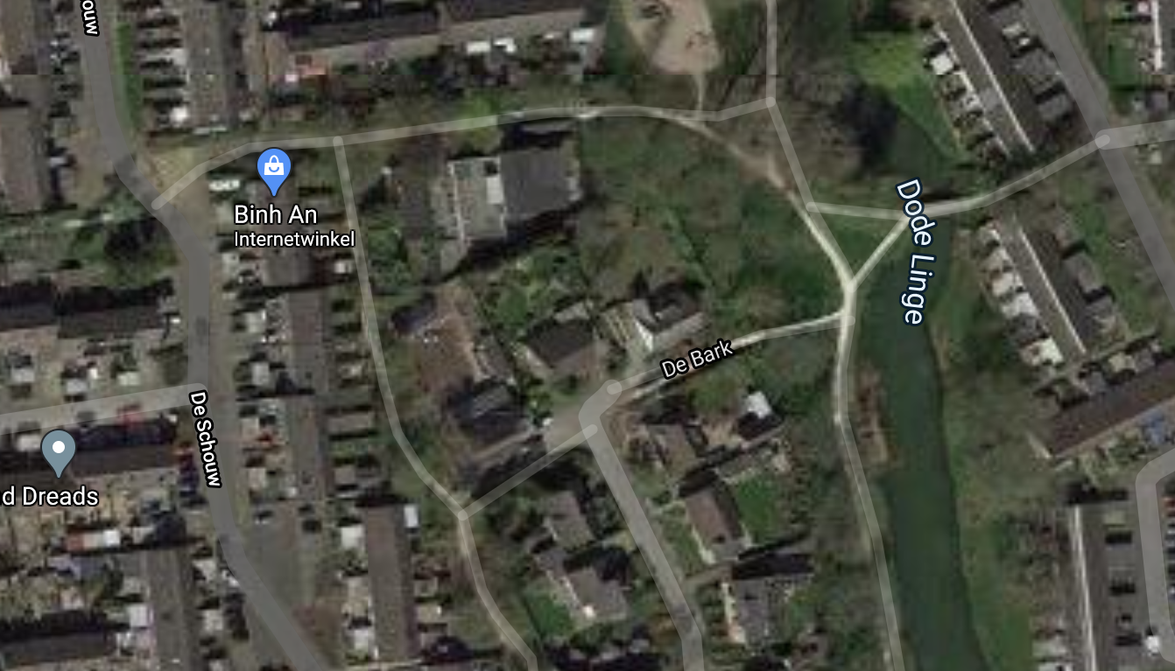
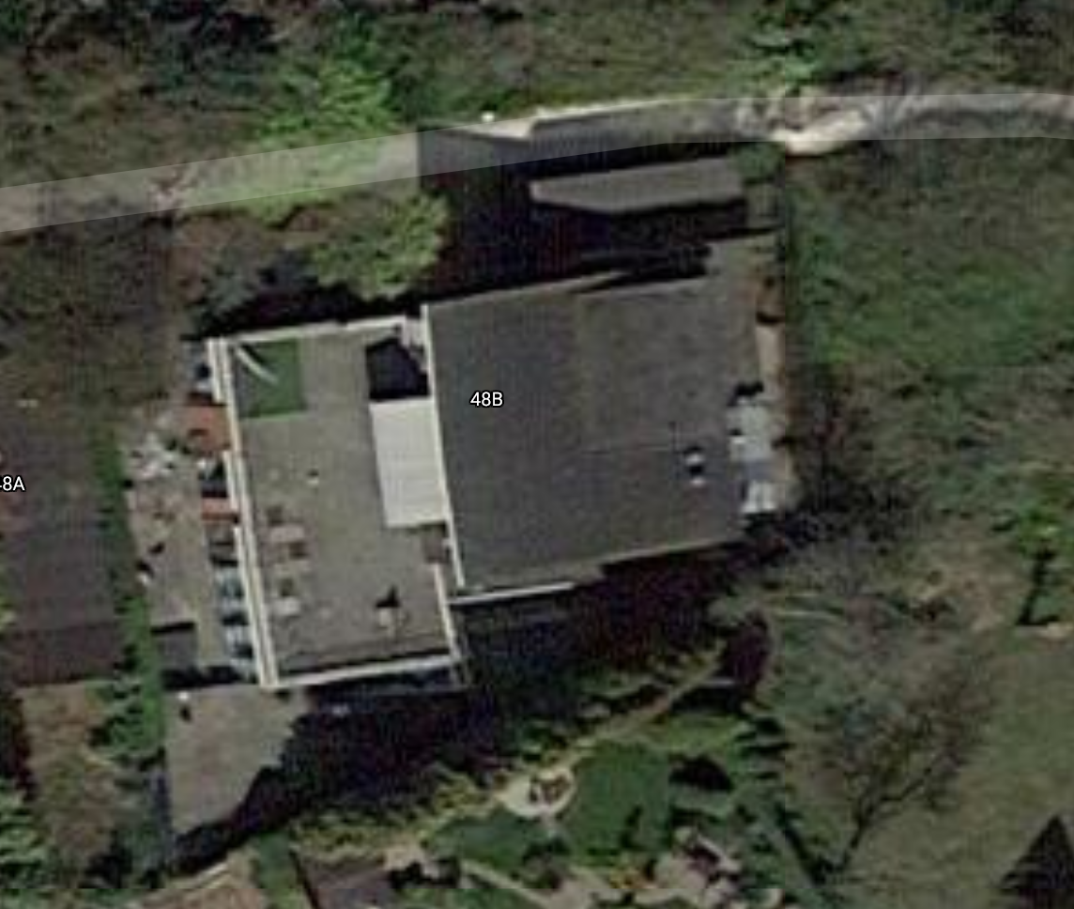
Project kinderopvang

Slide 3
Deze week en volgende week

Slide 4
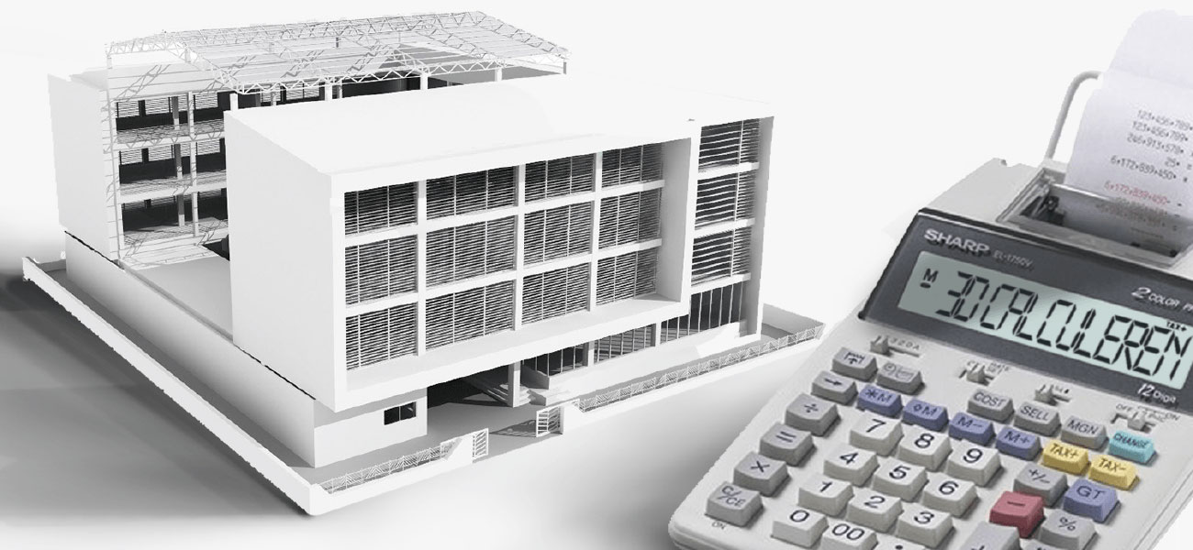

Slide 6
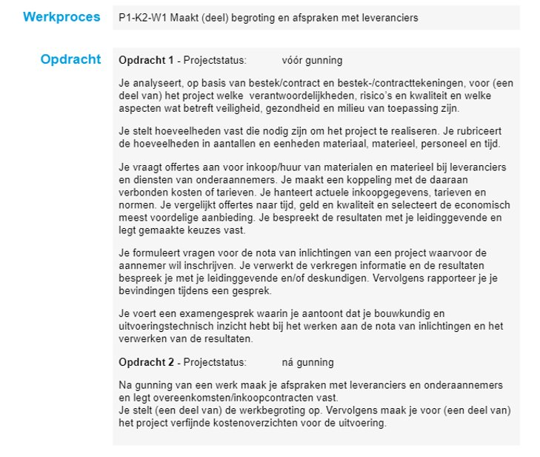
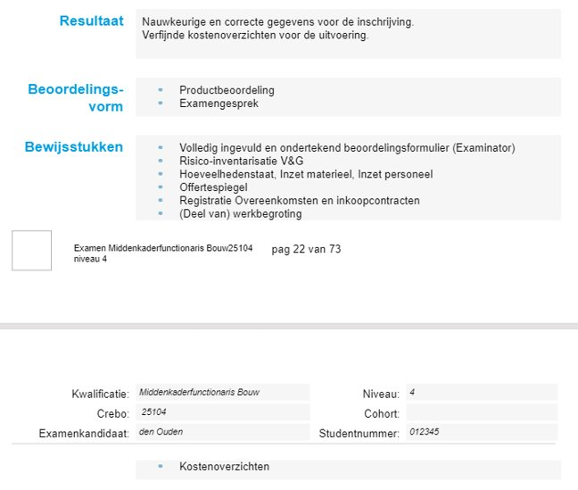

Slide 7
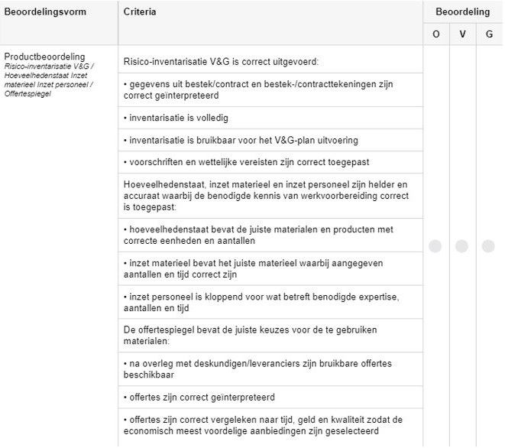
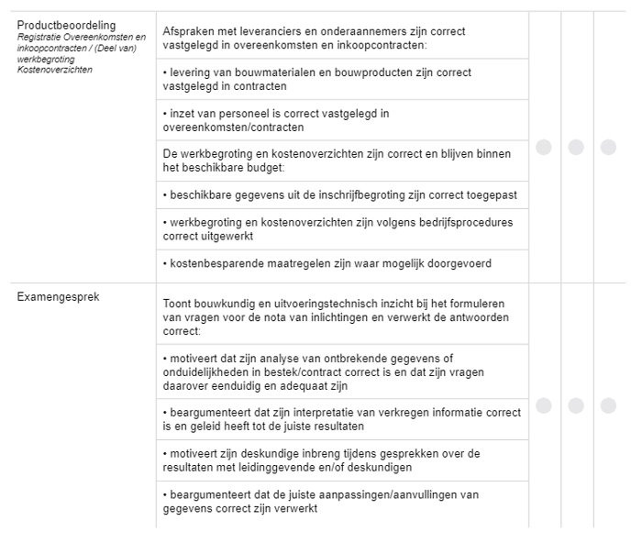

Slide 10
CALCULEREN - REKENEN - CIJFEREN
METEN IS WETEN!
GISSEN IS MISSEN!
GOKKEN IS DOKKEN!

Slide 12
Inlogcodes
Naam
Wachtwoord

Slide 13
Bereid je goed voor.
Bezoek de site van 2Jours
Lees en bezoek de handleiding
Bekijk de verschillende instructiefilmpjes
Ga op onderzoek uit in het programma

Slide 14
Rondleiding door 2jours
https://xd.adobe.com/view/835df639-9611-4bb9-ada1-988de47ac021-d60e/?fullscreen

Slide 15
CALCULATIE VAN HET HELE PROJECT
Algemene gegevens
Uurloon is Euro 38,50
Gebruik van combi’s
Goed lezen en de juiste keuzes maken.
Goed gebruik van bestek en tekeningen
Al je rekenwerk in de uittrekstaten (geen berekeningen apart)
Controleer je (reken)werk
Ieder lid maakt zijn/haar eigen deelbegroting en die dient ook ingeleverd te worden.
Samenvoegen van alle deelbegrotingen
Complete begroting incl. staartkosten

Slide 16
Algemene gegevens
Startdatum bouw is 3 april 2023
120 werkbare dagen
Oplevering is 20 oktober 2023

Slide 17
Staartkosten:
Algemene kosten 7,00 %
Winst en risico 1,00 %
Stelposten
BTW 21%

Slide 18
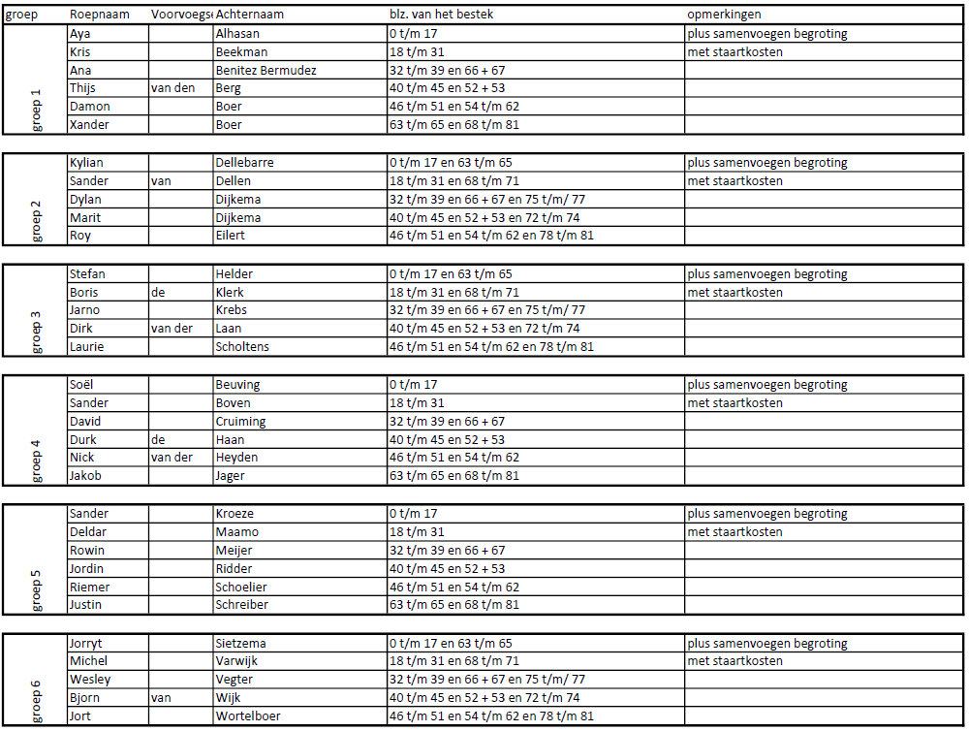

Slide 19
Vragen?

